Slide 1
Estudio para la implementación de redes dinámicas aplicadas en la red de datos de PETROECUADOR, caso de estudio en el edificio ALPALLANA
Sangolquí, Mayo 2015

Slide 2
Agenda
Análisis Situación Actual
Requisitos de Diseño
Red Actual
Diseño Lógico
Diagrama Físico
Introducción
Definición
Planteamiento del Problema
Justificación e Importancia
Objetivos
Alcance
01
03
Marco Teórico
  Introducción de VLAN’s
  DVLAN (VLAN’s Dinámicas)
Equipos y Características del Funcionamiento Técnico
Introducción a las Redes Inalámbricas
  Definición de Wi-Fi
  Definición de Access Point
  Conmutador
  Control Inalámbrico
Situación Propuesta
Red Propuesta
Diagrama Lógico
02
04
Conclusiones y Recomendaciones
Conclusiones
Recomendaciones
05

Slide 3
01
Introducción

Slide 4

Definición
La Institución esta elaborando un proyecto de seguridad informática a gran escala.
Como parte del proyecto se dará la implementación de VLAN’s dinámicas

Slide 5
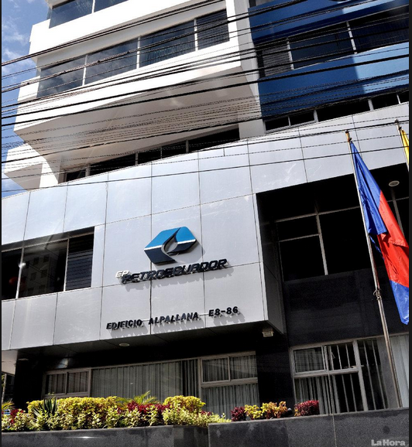
  Planteamiento del Problema
Problemas con los Conmutadores.
Disponibilidad de la red inalámbrica.

Slide 6
  Justificación e Importancia
Optimizar la gestión de redes de datos.
Mejorar el acceso a la Información.
Aumentar la Disponibilidad de la red inalámbrica

Slide 7
  Objetivos
    Objetivo General
Realizar el estudio de la segmentación de red, enfocado a las VLAN’s Dinámicas en la red de datos de PETROECUADOR, caso de estudio en el edificio ALPALLANA.
Objetivos Específicos
Realizar el levantamiento de la información de la infraestructura física y lógica de la red actual.
Analizar las variables necesarias para recomendar la implementación de las VLAN’s Dinámicas.
Realizar una propuesta de estudio en el edificio ALPALLANA, utilizando Segmentación Dinámica de la red.

Slide 8
  Alcance
Se realizará la investigación con el fin de proveer una guía práctica para análisis y/o futura implementación de redes dinámicas.
El implementar un equipo centralizado para la administración de equipos de networking, permitirá que los usuarios obtengan conectividad.
Se mejorarán los niveles de seguridad en la red de datos, debido a que a los equipos externos de la Institución se les asignarán niveles de privilegio limitados, para obtener acceso al servicio de internet.

Slide 9
Agenda
Análisis Situación Actual
Requisitos de Diseño
Red Actual
Diseño Lógico
Diagrama Físico
Introducción
Definición
Planteamiento del Problema
Justificación e Importancia
Objetivos
Alcance
01
03
Marco Teórico
  Conmutador
  VLAN’s
  DVLAN (VLAN’s Dinámicas)
  Características de los Equipos para las DVLAN
  Funcionamiento Técnico
Red Inalámbrica
  Access Point
  Control Inalámbrico
Situación Propuesta
Red Propuesta
Diagrama Lógico
02
04
Conclusiones y Recomendaciones
Conclusiones
Recomendaciones
05

Slide 10
02
Marco Teórico

Slide 11
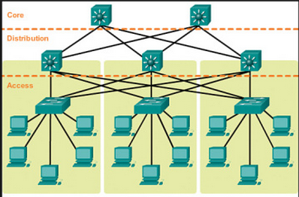
Conmutador
El modelo jerárquico de 3 capas
  Capa de Acceso: es el punto en el que cada usuario se conecta a la red.
  Capa de Distribución: marca el punto medio entre la capa de acceso y los servicios principales de la red.
  Capa de Núcleo Principal: Se encarga de desviar el tráfico lo más rápidamente posible hacia los servicios apropiados.

Slide 12
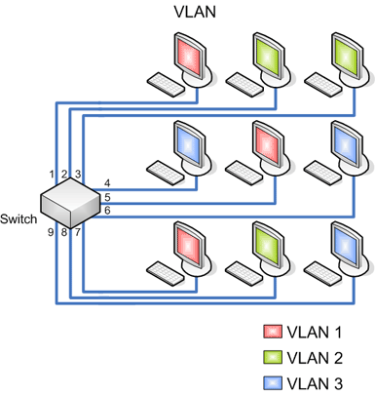
  VLAN’s
Red de área local virtual o LAN virtual, es una red de área local.
Las redes virtuales, es posible liberarse de las limitaciones de la arquitectura física

Slide 13
  DVLAN (VLAN’s Dinámicas)
Son VLAN basadas en la dirección MAC de las tarjetas de comunicación
Ventajas:
  Facilidad de movimientos
  Se pueden tener varios miembros en múltiples VLAN’s.
Desventajas:
  Problemas de rendimiento y control de Broadcast.
  Complejidad en la administración.

Slide 14
  Características de los Equipos para las DVLAN
  Conmutador central: Es el encargado de realizar la asignación dinámica de VLAN’s.
  Servidor TFTP: Almacena un archivo plano necesario para la asignación dinámica de VLAN’s.
  Servidor VMPS (VLAN Membership Policy Server): Permite asignar a un puerto una VLAN en forma dinámica basándose en la dirección MAC

Slide 15
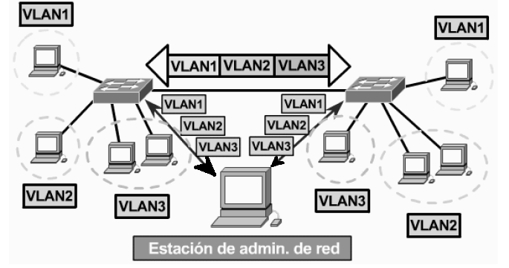
  Funcionamiento Técnico
  Para que se asigne dinámicamente una VLAN a un host, este se conecta a la red y ejecuta los siguientes pasos:
    Envía petición para obtener una dirección IP.
    La dirección MAC del host es enviada al conmutador de acceso.
    El conmutador central ubica la dirección MAC
    El tráfico de la red continua, permitiendo que se complete la petición de la IP

Slide 16
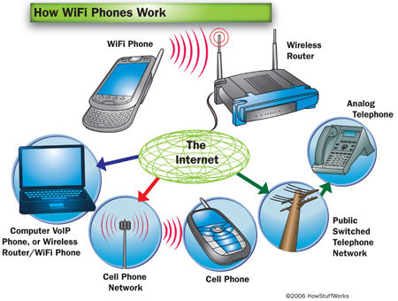
  Red Inalámbrica
Características:
  El alcance de la señal dependerá de:
    La potencia del Punto de Acceso.
    La potencia del accesorio o dispositivo por el que nos conectamos.
    Los obstáculos que la señal tenga que atravesar (muros o metal).
    Cuanto más lejos (linealmente) se quiera llegar.

Slide 17
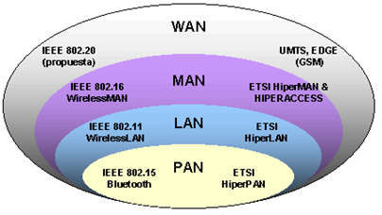
  Redes Inalámbricas
Tipos:
  Según su cobertura, se pueden clasificar en diferentes tipos:

Slide 18
Ventajas y Desventajas
  Ventajas :
    Instalación simple.
    Robusta y confiable.
    Escalabilidad.
    Facilidad de uso.
    Servidor web para una administración más fácil.
  Desventajas:
    Interferencias.
    Velocidad.

Slide 19
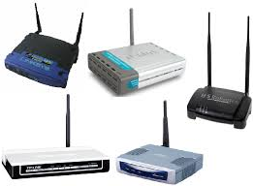
  Access Point
Es la interconexión entre dispositivos de forma inalámbrica.
Pueden conectarse entre sí para formar una red aún mayor, permitiendo realizar "roaming".

Slide 20
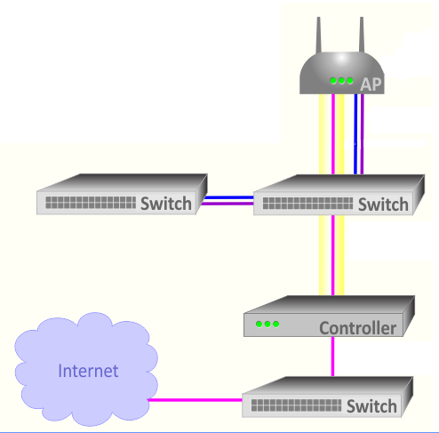
Control Inalámbrico
Simplifican el despliegue y el funcionamiento de las redes inalámbricas.
Se comunican con los puntos de acceso sobre cualquier Capa 2 o 3 de infraestructura.

Slide 21
Agenda
Análisis Situación Actual
Requisitos de Diseño
Red Actual
Diseño Lógico
Diagrama Físico
Introducción
Definición
Planteamiento del Problema
Justificación e Importancia
Objetivos
Alcance
01
03
Marco Teórico
  Conmutador
  VLAN’s
  DVLAN (VLAN’s Dinámicas)
  Características de los Equipos para las DVLAN
  Funcionamiento Técnico
Red Inalámbrica
  Access Point
  Control Inalámbrico
Situación Propuesta
Red Propuesta
Diagrama Lógico
02
04
Conclusiones y Recomendaciones
Conclusiones
Recomendaciones
05

Slide 22
03
Análisis Situación Actual

Slide 23
  Requisitos de Diseño
  Para el mejoramiento del nivel de seguridad y movilidad de los usuarios de la red de datos del edifico Alpallana se determina los siguientes objetivo técnicos.
Objetivos Técnicos
    Ofrecer mayor movilidad a los usuarios permitiendo aprovechar toda la infraestructura inalámbrica para el óptimo funcionamiento de los sistemas informáticos.
    Aumentar el porcentaje de seguridad a nivel de usuario con la utilización de VLAN´s Dinámicas.

Slide 24
  Red Actual
Escalabilidad
  La necesidad de incrementar personal, acelerada y no planificada ha ocasionado que la red de datos no soporte
  Actualmente la red LAN soporta aproximadamente 500 dispositivos.
Disponibilidad
  De acuerdo a entrevistas verbales realizadas al personal encargado de redes se pudo conocer que aproximadamente a existido una suspensión de servicio de 48 horas en el año por lo cual se determina que la disponibilidad tiene un falencia del 0.8%.

Slide 25
Diseño Lógico
La red de datos tiene una topología en estrella.

Slide 26
Diseño Lógico
VLAN | Nombre | Estado | Descripción
1 | default | active | Esta VLAN viene creada por defecto y se utiliza para administrar el equipo de forma remota
2 | SERVIDORES | active | Servidores.
3 | SIN | active | Servicio de Internet.
4 | PRESIDENCIA | active | Como su nombre lo dice es para brindar todos los privilegios a la plana mayor de la empresa.
5 | GCI | active | Gerencia de Comercio Internacional
6 | PRO | active | Red designada con Producción
7 | AIN | active | Auditoría Interna
8 | GEF | active | Gerencia de Economía y Finanzas
9 | GAD | active | Gerencia Administrativa
10 | SISTEMAS | active | Departamento de Sistemas
11 | CAP | active | Capacitación
12 | IDT | active
13 | GPA | active | Gerencia de Procesos Administrativos
14 | ACP | active | Administración de Contratos Petroleros
15 | Abas | active | Abastecimiento
16 | ANTIGUA | active | ANTIGUA: Red antigua de servidores
17 | VPNGYE | active | Canal A Guayaquil
18 | FILIALES | active | Las filiales de PETROECUADOR
19 | AULA | active | Red para los practicantes de PETROECUADOR.
20 | CÍRCULO | active | Un enlace que se tiene en el círculo militar para cursos de EPR
21 | TELEFONÍA | active | Como su nombre lo dice aquí se trabaja en telefonía IP.
22 | ITT | active | Ishpingo Tambococha Tiputini
23 | BCE | active | Banco Central del Ecuador
24 | DIS | active | Dispensario
25 | TRA | active | Transporte
26 | AVQ | active | Aviación
27 | DYA | active | Documentación y Archivo Central
28 | Vides | active | Enlace para video conferencia
29 | ENLACES | active

Slide 27
Diagrama Físico Situación Actual
Mapa Físico de la Red.

Slide 28
Diagrama Físico
Situación Actual
Mapa Físico Vertical del Edificio Alpallana.

Slide 29
DESCRIPCIÓN FÍSICA DE LA RED
DESCRIPCIÓN FÍSICA DE LA RED DEL EDIFICIO ALPALLANA
PISO | TOPOLOGICO |  | NUCLEO | ACCESO | OFICINA | AP | ROUTER | TOTAL SW | TOTAL AP
PB | MDF |  | PEC6500
 |  | IDF1.1 |  | PEC3560PB
 |  |  |  |  |  |  | PEC3620
 |  |  |  | PEC3560PB2 |  | PECDLINKPB
 |  | IDF1.2 |  | PEC500PB
 |  |  |  | PEC3524ITT | PEC3560GAULA |  | PEC2600
 |  | IDF1.3 |  | PEC3548MAN1 |  |  | PEC1710
 |  | TOTAL PB | 1 | 6 | 1 | 1 | 3 | 8 | 1
P2 |  | IDF2 |  | PEC3548P2
 |  | TOTAL P2 |  | 1
P3 |  | IDF3 |  | PEC3548P3 |  | PECDLINKP3
 |  | TOTAL P3 |  | 1 |  | 1 |  | 1 | 1
P5 |  | IDF5 |  | PEC3548P5
 |  |  |  | PEC2950P5 |  | PECLINKSYSP4
 |  | TOTAL P5 |  | 2 |  | 1 |  | 2 | 1
P7 |  | IDF7 |  | PEC3560GP7
 |  |  |  | PEC3548P7 |  | PECDLINKP6
 |  | TOTAL P7 |  | 2 |  | 1 |  | 2 | 1
P10 |  | IDF10 |  | PEC3524P10 |  | PECLINKSYSP8
 |  |  |  |  |  | PECLINKSYSP9
 |  |  |  | PEC3560gP10 | PEC1240DIR | PECLINSYSP10
 |  |  |  |  | PEC1240PEC | PECDLINKP10
 |  |  |  |  | PEC350PEC2
 |  | TOTAL P10 |  | 2 | 3 | 4 |  | 5 | 4
 | TOTAL

Slide 30
Resultados de las Encuestas
El resultado que despliega las encuestas son los siguientes:
Que no puede tener un conmutador preparado para cualquier emergencia, puesto que no se sabría cuál es el que se podría dañar.
Que cualquier persona que ingrese un equipo adicional al de la empresa podría ingresar a la red de datos.
Que no se tiene señal en todos los lados del edificio Alpallana
Que los usuarios les gustaría conectarse a la red inalámbrica, y no perder la señal si les toca movilizarse a otro sector del edificio
Ver Resultados Estadísticos

Slide 31
Agenda
Análisis Situación Actual
Requisitos de Diseño
Red Actual
Diseño Lógico
Diagrama Físico
Introducción
Definición
Planteamiento del Problema
Justificación e Importancia
Objetivos
Alcance
01
03
Marco Teórico
  Conmutador
  VLAN’s
  DVLAN (VLAN’s Dinámicas)
  Características de los Equipos para las DVLAN
  Funcionamiento Técnico
Red Inalámbrica
  Access Point
  Control Inalámbrico
Situación Propuesta
Red Propuesta
Diagrama Lógico
02
04
Conclusiones y Recomendaciones
Conclusiones
Recomendaciones
05

Slide 32
04
Situación Propuesta

Slide 33
Red Propuesta
Disponibilidad
  Con la implantación de la arquitectura DVLAN la disponibilidad se mantendrá en un promedio de 0.02% ya que únicamente sufrirán caídas de red por desastres naturales y cambios de Equipos.
  La red inalámbrica mejorara la disponibilidad de señal y se tendrá acceso en cualquier parte del edificio ALPALLANA.
Seguridad
  Se conseguirá tener un mayor control de la red y de los equipos que se conectan a la misma

Slide 34
Diagrama Lógico
Diagrama Lógico Propuesto
Mapa Estructural del Edificio

Slide 35
Diagrama Físico
Diagrama Físico Propuesto

Slide 36
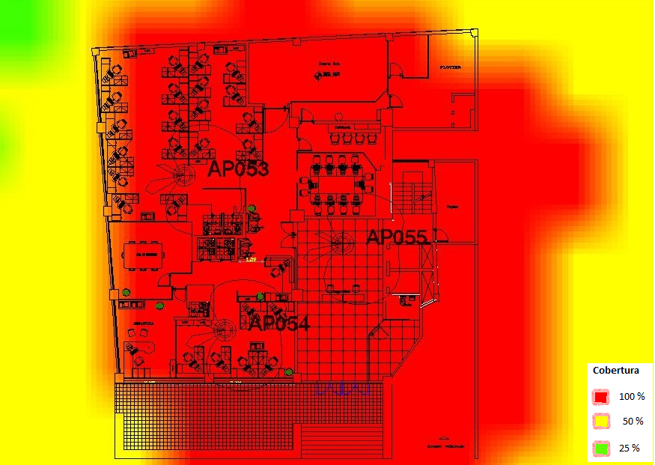
Diagrama Físico

Slide 37
DIRECCIONAMIENTO IP
VLAN | Red | Primera IP | Ultima IP | Brodcast | Mascara
10 | 172.19.110.0 | 172.19.110.1 | 172.19.110.254 | 172.19.110.255 | /24
11 | 172.19.111.0 | 172.19.111.1 | 172.19.111.254 | 172.19.111.255 | /24
19 | 172.19.112.0 | 172.19.112.1 | 172.19.112.254 | 172.19.112.255 | /24
20 | 172.19.113.0 | 172.19.113.1 | 172.19.113.254 | 172.19.113.255 | /24
21 | 172.19.114.0 | 172.19.114.1 | 172.19.114.254 | 172.19.114.255 | /24
22 | 172.19.115.0 | 172.19.115.1 | 172.19.115.254 | 172.19.115.255 | /24
24 | 172.19.116.0 | 172.19.116.1 | 172.19.116.254 | 172.19.116.255 | /24
2 | 172.19.117.0 | 172.19.117.1 | 172.19.117.126 | 172.19.117.127 | /25
 | 172.19.117.128 | 172.19.117.129 | 172.19.117.254 | 172.19.117.255 | /25
5 | 172.19.118.0 | 172.19.118.1 | 172.19.118.62 | 172.19.118.63 | /26
8 | 172.19.118.64 | 172.19.118.65 | 172.19.118.64 | 172.19.118.65 | /26
9 | 172.19.118.128 | 172.19.118.129 | 172.19.118.190 | 172.19.118.191 | /26
13 | 172.19.118.192 | 172.19.118.193 | 172.19.118.254 | 172.19.118.255 | /26
14 | 172.19.119.0 | 172.19.119.1 | 172.19.119.62 | 172.19.119.63 | /26
17 | 172.19.119.64 | 172.19.119.65 | 172.19.119.126 | 172.19.119.127 | /27
4 | 172.19.119.128 | 172.19.119.129 | 172.19.119.158 | 172.19.119.159 | /28
7 | 172.19.119.160 | 172.19.119.161 | 172.19.119.174 | 172.19.119.175 | /28
25 | 172.19.119.176 | 172.19.119.177 | 172.19.119.190 | 172.19.119.191 | /28
26 | 172.19.119.192 | 172.19.119.193 | 172.19.119.206 | 172.19.119.207 | /28
27 | 172.19.119.208 | 172.19.119.209 | 172.19.119.222 | 172.19.119.223 | /28
28 | 172.19.119.224 | 172.19.119.225 | 172.19.119.238 | 172.19.119.239 | /28
29 | 172.19.119.240 | 172.19.119.241 | 172.19.119.242 | 172.19.119.243 | /30
18 | 172.19.119.244 | 172.19.119.245 | 172.19.119.246 | 172.19.119.247 | /30
30 | 192.168.1.0 | 192.168.1.1 | 192.168.1.254 | 192.168.1.255 | /24

Slide 38
Especificaciones Requeridas
a. Conmutador Central
    Soporte VMPS Server
    Módulo de 24 puertos Giga bit Ethernet
    Cisco IOS® Software Release 12.2(18)SXF4
b. Controlador Inalámbrico
    Control inalámbrico Administrable compatible con el Conmutador Central.
    El sistema Operativo del Control inalámbrico

Slide 39
Análisis Económico
Inversión de hardware
  Para la solución propuesta es necesaria la adquisición de varios equipos de interconexión.
EQUIPO | CANTIDAD | VALOR UNITARIO | VALOR TOTAL
CONMUTADOR CENTRAL MODULAR | 1 | $ 152902 | $ 152902
CONMUTADORDISTRIBUCIÓN | 10 | $ 15833 | $ 158330
ACCESS POINT | 30 | $ 100 | $ 3000
WIRELESS LAN CONTROLLER | 1 | $ 7917.25 | $ 7917.25
 |  |  | $ 322149.25

Slide 40
Análisis Económico
COSTO EN SOFTWARE
  En la propuesta se deberá adquirir un software que permita la administración centralizada de la red inalámbrica.
SOFTWARE | # LICENCIAS | VALOR UNITARIO | VALOR TOTAL
CONTROL INALÁMBRICOLER SYSTEM | 1 | $ 2197.25 | $ 2197.25
 |  |  | $ 2197.25

Slide 41
Análisis Económico
COSTO DE GESTIÓN, DISEÑO E IMPLEMENTACIÓN
  En la propuesta de la implementación de VLAN´s dinámicas se deberá contemplar el costos de humanos.
DESCIPCIÓN | CANTIDAD | VALOR UNITARIO | VALOR TOTAL
INGENIERO DE PROYECTOS | 1 | $ 4000 | $ 4000
TÉCNICO ESPECIALISTA | 4 | $ 1500 | $ 6000
 |  |  | $ 10000

Slide 42
Análisis Económico
Costo Total
DESCRIPCIÓN | VALOR TOTAL
HARDWARE | $ 322149.25
SOFTWARE | $ 2197.25
GESTION, DISEÑO E IMPLEMENTACIÓN | $ 10000.00
 | $ 334,346.50
CONCIDERAR LA TASA DE INFLACIÓN AL AÑO DE IMPLEMENTACIÓN 5% ANUAL

Slide 43
Agenda
Análisis Situación Actual
Requisitos de Diseño
Red Actual
Diseño Lógico
Diagrama Físico
Introducción
Definición
Planteamiento del Problema
Justificación e Importancia
Objetivos
Alcance
01
03
Marco Teórico
  Conmutador
  VLAN’s
  DVLAN (VLAN’s Dinámicas)
  Características de los Equipos para las DVLAN
  Funcionamiento Técnico
Red Inalámbrica
  Access Point
  Control Inalámbrico
Situación Propuesta
Red Propuesta
Diagrama Lógico
02
04
Conclusiones y Recomendaciones
Conclusiones
Recomendaciones
05

Slide 44
05
Conclusiones y Recomendaciones

Slide 45
Conclusiones
En la etapa de levantamiento de la infraestructura física y lógica de la red de datos, se observa la inexistencia de puntos de acceso inalámbrico en los diferentes pisos del edificio, lo que no permite disponer de un servicio inalámbrico seguro, ágil y permanente.
Los problemas técnicos identificados en la red de datos del edificio ALPALLANA, permite considerar como una alternativa viable, la implementación de segmentación dinámica de redes basadas en el estudio presentado
La asignación de las DVLAN’s ayudará a tener conmutadores configurados genéricamente, lo cual agilita los tiempos de cambio de equipos en el caso que se dañe, o se de baja al equipo.
La utilización del protocolo SNMP, en conmutadores administrables, será un factor clave para poder solventar oportunamente los problemas de configuraciones en forma remota

Slide 46
Conclusiones
Los costos establecidos a la fecha en este proyecto, son los adecuados y acorde a la propuesta de solución presentada.
Al usar el Wireless Control junto a las DVLAN’s se adquirirá un control más específico para los usuarios que utilicen equipos portátiles, porque tendrá el mismo manejo que los equipos fijos por medio de la MAC.
Mediante la creación de un segmento de red para invitados, se controlará de mejor manera, a los usuarios que conecten maquinas cuyas MAC no se encuentren registradas, de esta forma, solo tendrán acceso a Internet y no a la información de la empresa.

Slide 47
Recomendaciones
Mantener Actualizada la información de las configuraciones e inventarios de los equipos que son integrantes de las redes de datos.
Mantener actualizado los diagramas de las topologías físicas y del cableado estructurado en cada uno de los pisos.
Utilizar equipos de la marca Cisco en la implementación del proyecto, esto facilitara el acoplamiento entre todos los dispositivos
Conservar todos los conmutadores que se encuentran funcionando actualmente en el Edificio, ayudara a rebajar costos.

